Slide 1
ХВОЙНІ РОСЛИНИ. ЗНАЧЕННЯ ХВОЙНИХ РОСЛИН

Slide 2
ЗАВДАННЯ
1. ФОРМУВАТИ В УЧНІВ УЯВЛЕННЯ ПРО ХВОЙНІ РОСЛИНИ, УМІННЯ ПОРІВНЮВАТИ ЇХ ЗА МІСЦЕМ ЗРОСТАННЯ.
2. РОЗВИВАТИ УМІННЯ РОЗПІЗНАВАТИ ТА ГРУПУВАТИ ХВОЙНІ ДЕРЕВА ЗА ЇХ БУДОВОЮ.
.
3. ВИХОВУВАТИ ШАНОБЛИВЕ СТАВЛЕННЯ ШКОЛЯРІВ ДО ДЕРЕВ У НАЙБЛИЖЧОМУ ОТОЧЕННІ.
Білоножко Н.Д.Черкаська сп. ш. №18

Slide 3
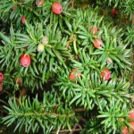
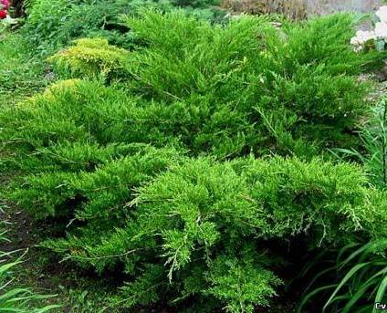
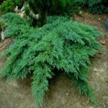
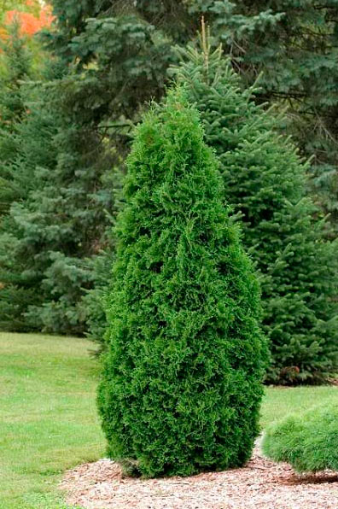
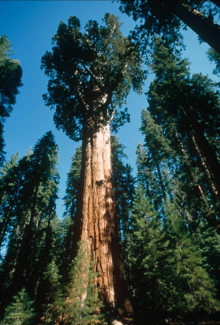
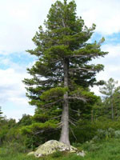
ТИС ЯГІДНИЙ
КИПАРИСОВИК
ЯЛІВЕЦЬ
ТУЯ
СЕКВОЯ
КЕДР СИБІРСЬКИЙ
ХВОЙНІ КУЩІ і ДЕРЕВА

Slide 4
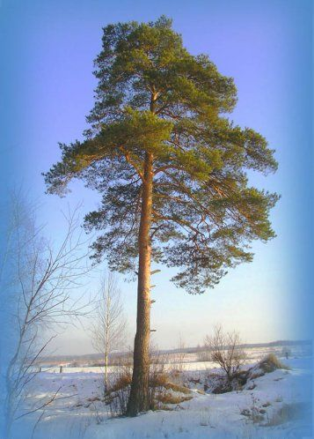
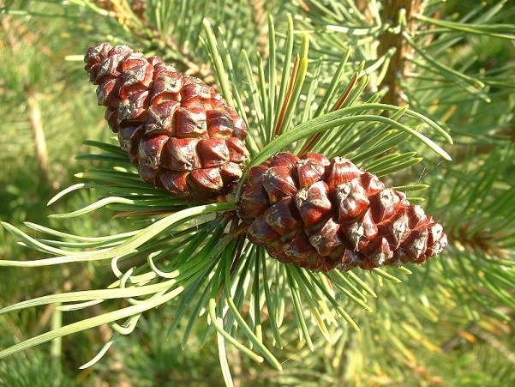
Поміркуй і відгадай!
Сніг її не лякає,
І на спеку не зважає.
Зеленіє навіть взимку,
Має голочок хустинку.
Сосна
Білоножко Н.Д.Черкаська сп. ш. №18

Slide 5
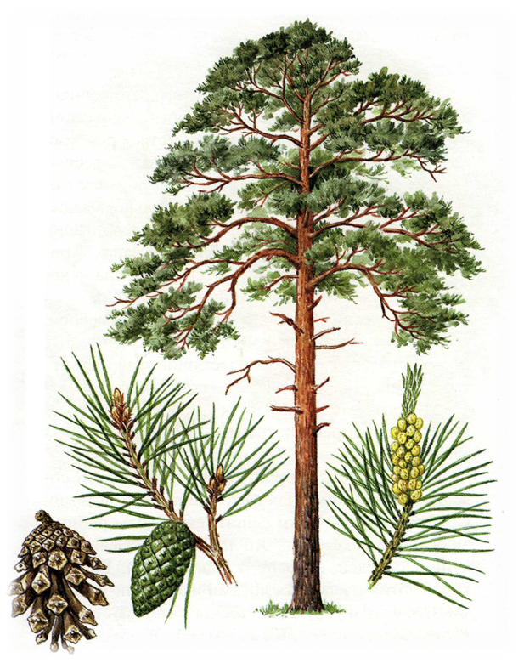
Сосна - хвойне вічнозелене дерево 20 - 80 м заввишки.
Крона його округла
Кора світла, червоно-бура, злущується тонкими шарами.
Білоножко Н.Д.Черкаська сп. ш. №18

Slide 6
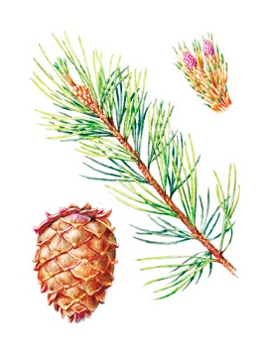
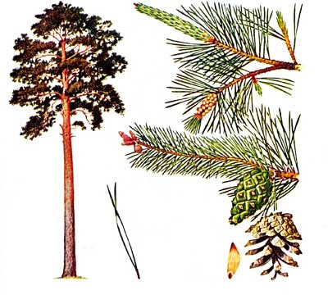
У сосни листки – голчасті хвоїнки – живуть 2–3 роки.
Білоножко Н.Д.Черкаська сп. ш. №18

Slide 7
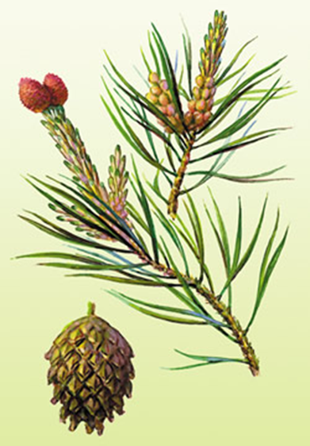
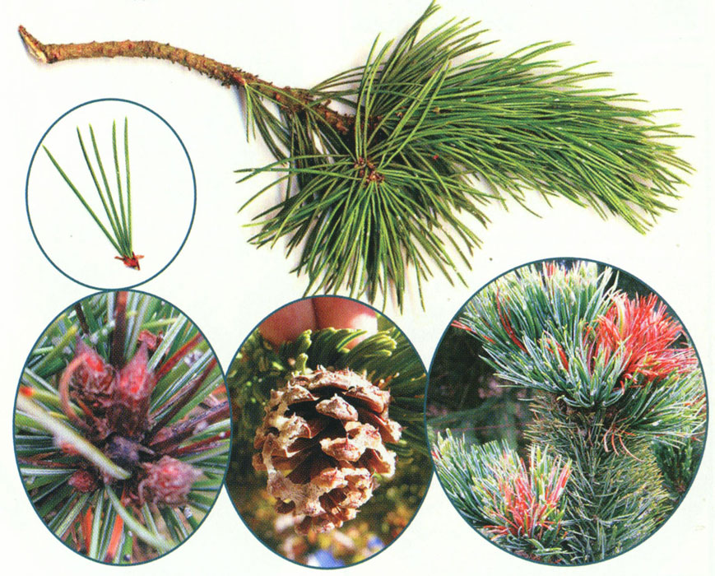
Хвоїнки сосни розміщуються на гілках пучками.
Білоножко Н.Д.Черкаська сп. ш. №18

Slide 8
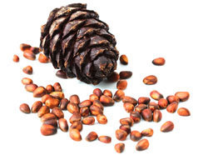
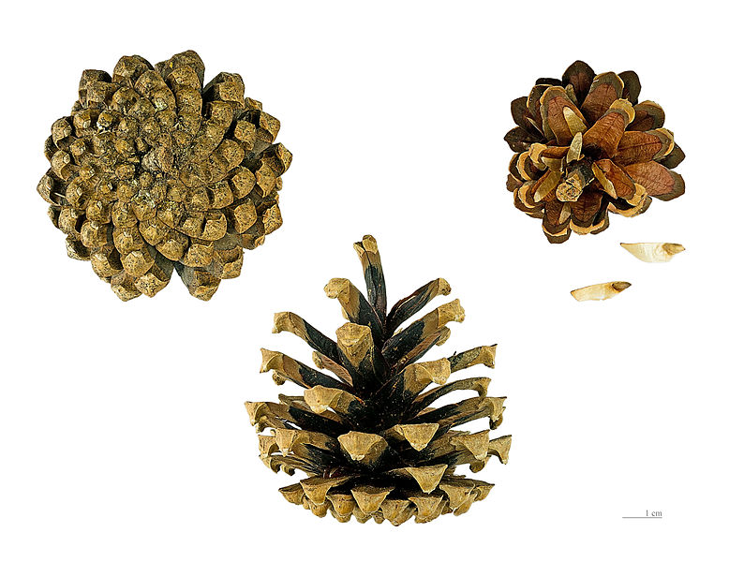
Сосна має усі органи, крім квіток і плодів. Насіння утворюється в шишках.
Білоножко Н.Д.Черкаська с п. ш. №18

Slide 9
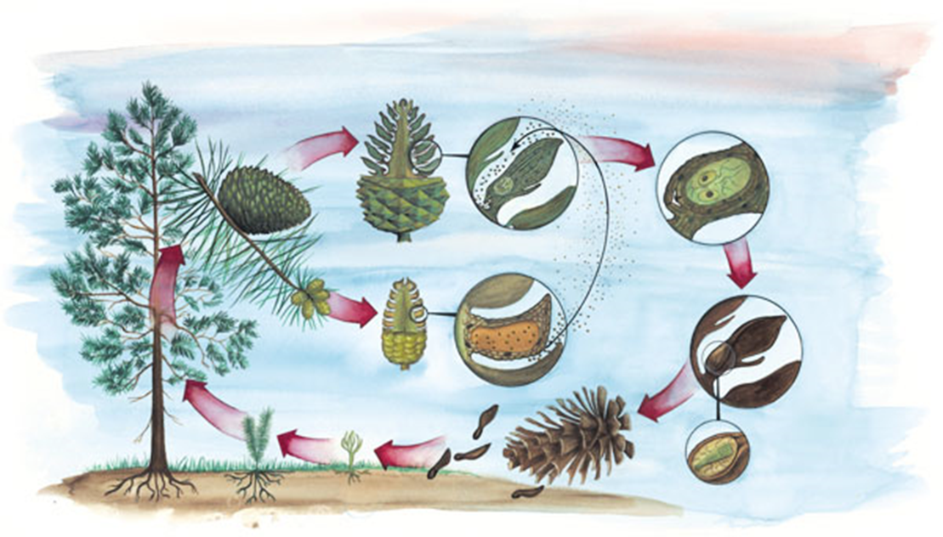
Білоножко Н.Д.Черкаська сп. ш. №18

Slide 10
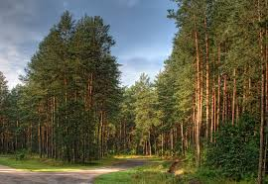
Сосновий ліс називається бором.
В ньому цілюще повітря.
Білоножко Н.Д.Черкаська сп. ш. №18

Slide 11
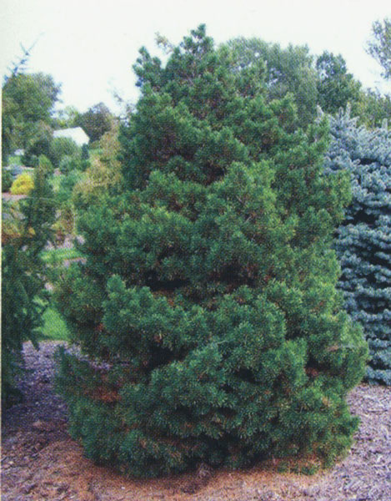
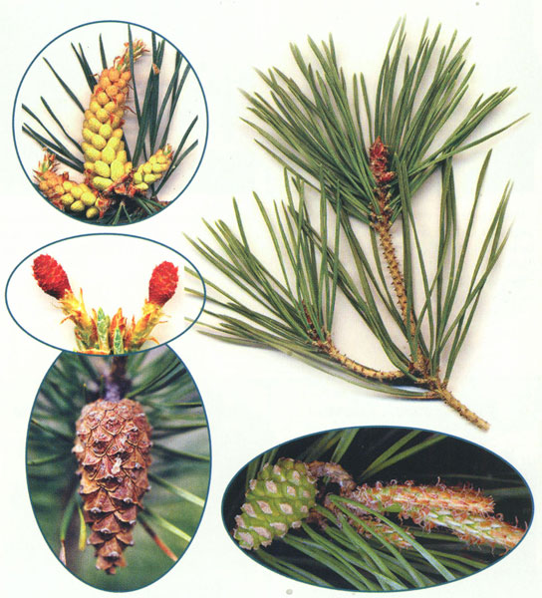
Сосновий вернісаж
Сосна звичайна
Білоножко Н.Д.Черкаська сп. ш. №18

Slide 12
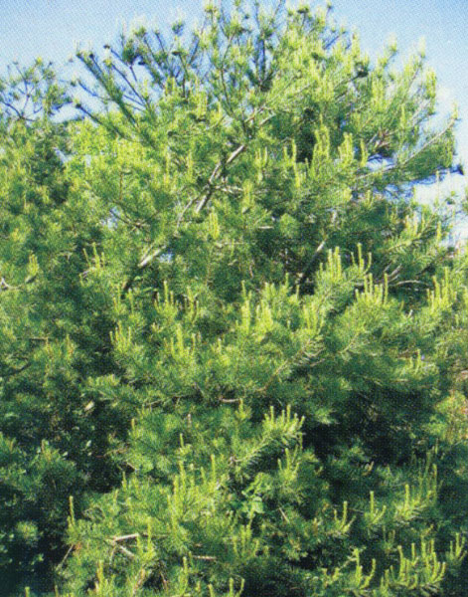
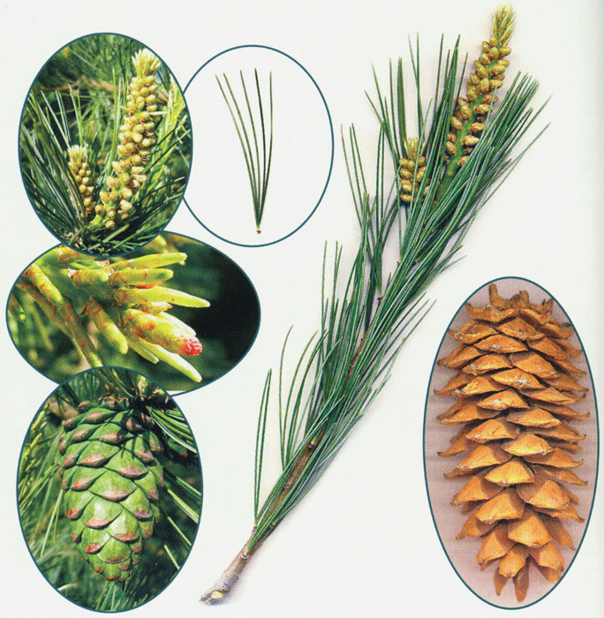
Сосна Арманді
Білоножко Н.Д.Черкаська сп. ш. №18

Slide 13
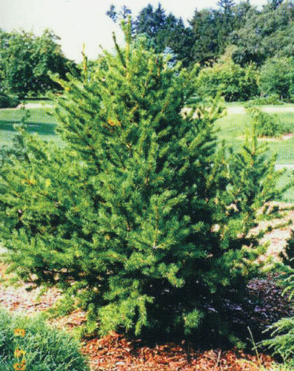
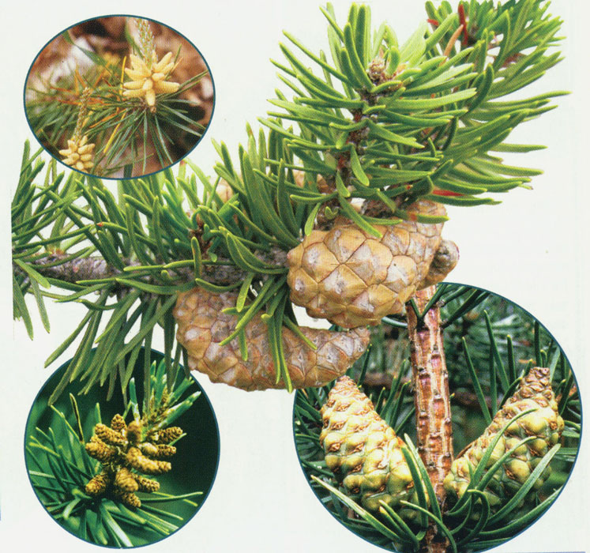
Сосна Банкса
Білоножко Н.Д.Черкаська сп. ш. №18

Slide 14
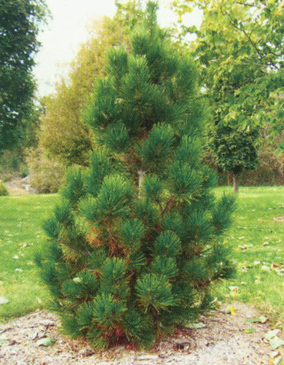
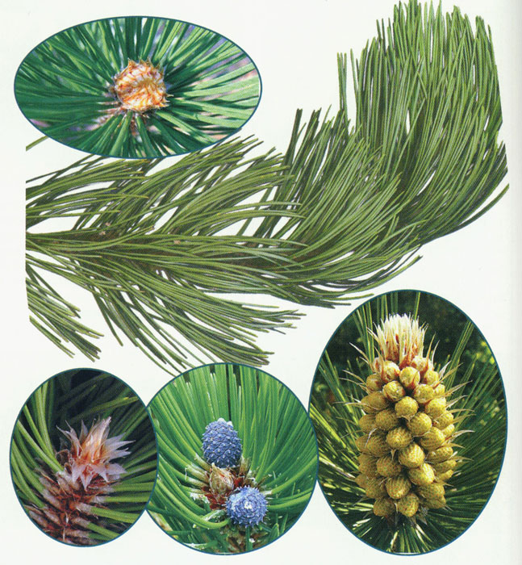
Сосна білокора
Білоножко Н.Д.Черкаська сп. ш. №18

Slide 15
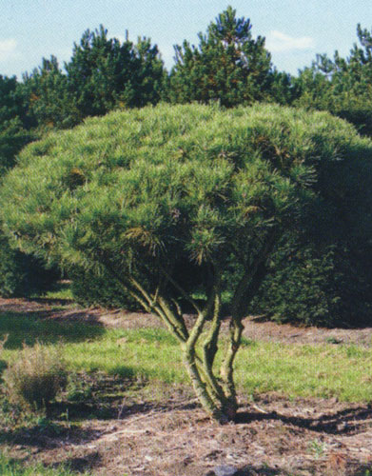
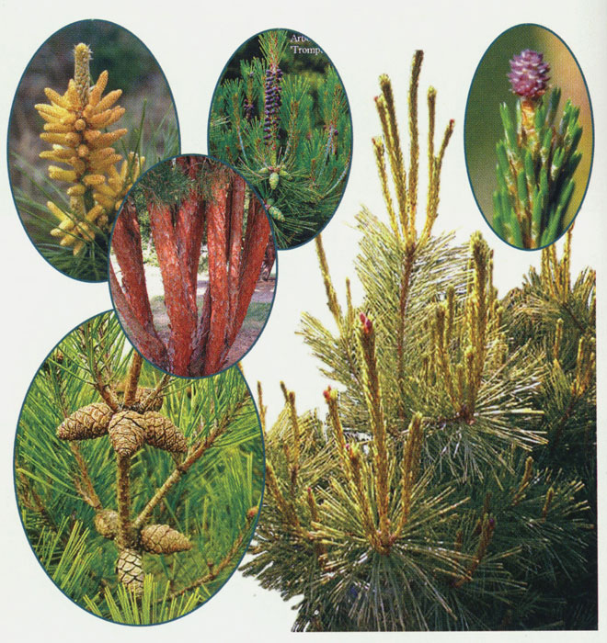
Сосна густоцвітна
Білоножко Н.Д.Черкаська сп. ш. №18

Slide 16
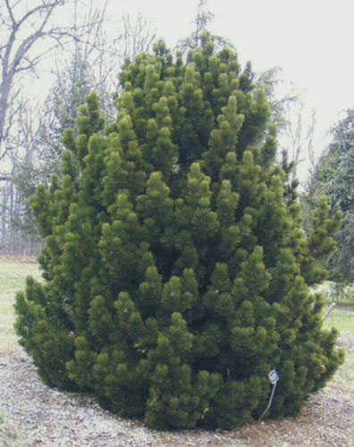
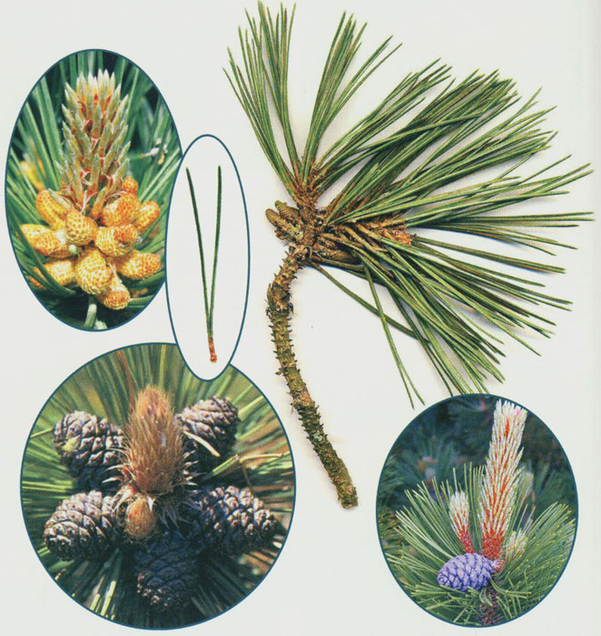
Сосна Гельдрейха
Білоножко Н.Д.Черкаська сп. ш. №18

Slide 17
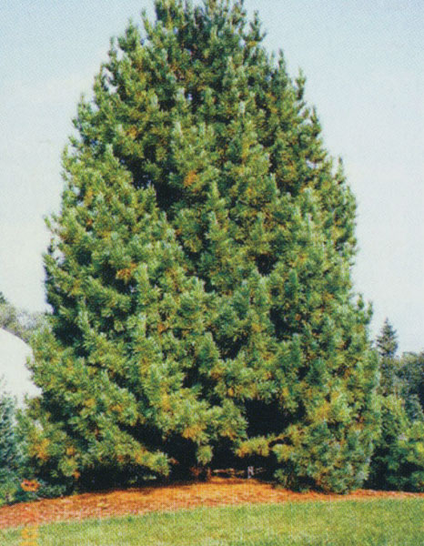
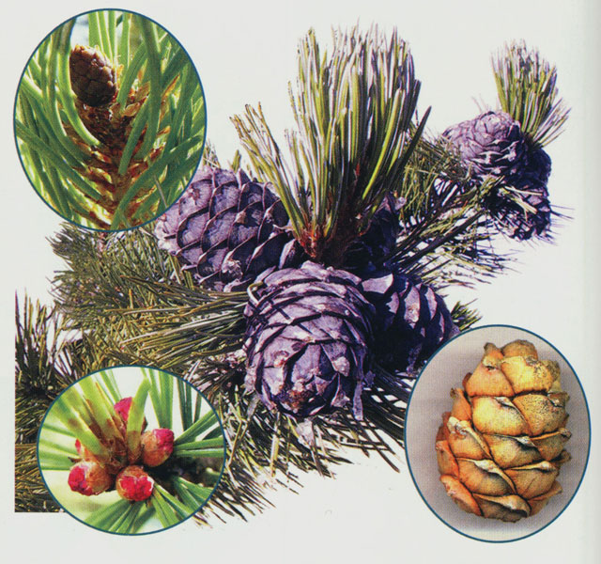
Сосна кедрова європейська
Білоножко Н.Д.Черкаська сп. ш. №18

Slide 18
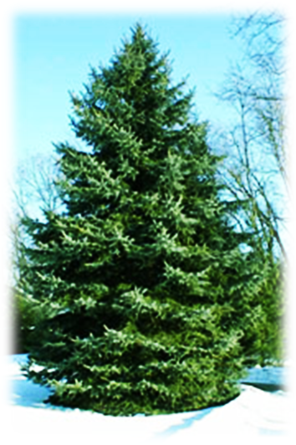
Поміркуй і відгадай !
В неї гарні, пишні віти,
І колючок не злічити …
Не байдужа до прикрас,
На свята спішить до нас.
Ялина
Білоножко Н.Д.Черкаська сп. ш. №18

Slide 19
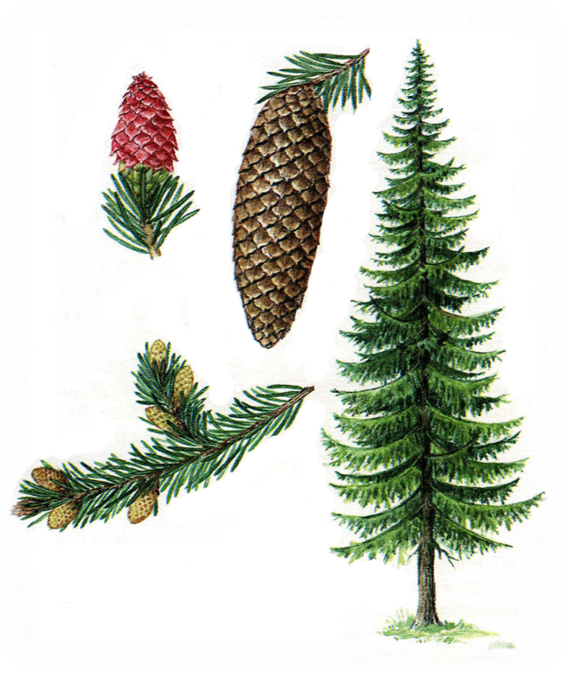
У дерева гостра верхівка, донизу крона розширюється.
Білоножко Н.Д.Черкаська сп. ш. №18

Slide 20
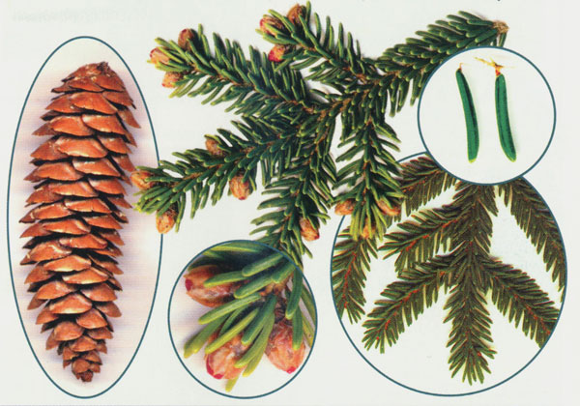
Хвоїнки в ялин коротші, ніж у сосен.
Білоножко Н.Д.Черкаська сп. ш. №18

Slide 21
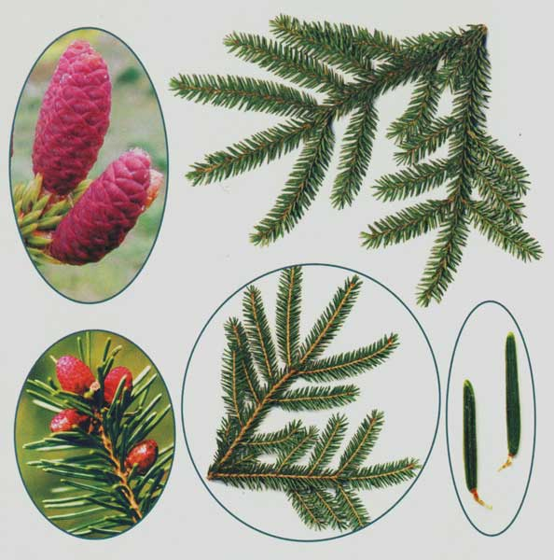
Вони розташовані по одній і густою спіраллю вкривають гілку.
Білоножко Н.Д.Черкаська сп. ш. №18

Slide 22
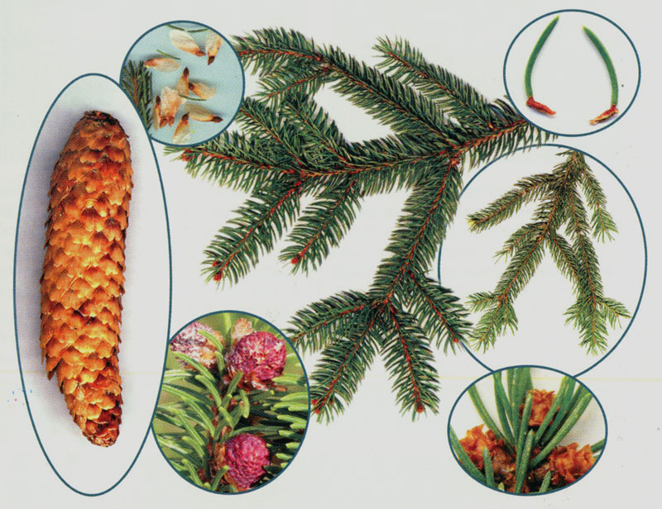
Ялина має усі органи, крім квіток і плодів. Насіння утворюється в шишках.
Білоножко Н.Д.Черкаська сп. ш. №18

Slide 23
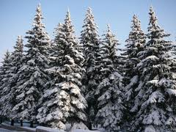
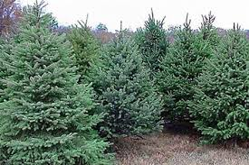
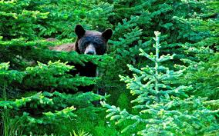
Ялиновий ліс називають ялинником.
Білоножко Н.Д.Черкаська сп. ш. №18

Slide 24
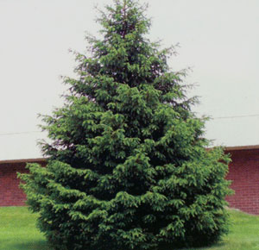
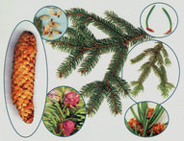
Ялинковий вернісаж
Ялина звичайна
Білоножко Н.Д.Черкаська сп. ш. №18

Slide 25
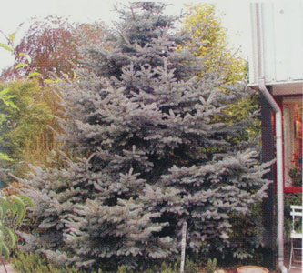
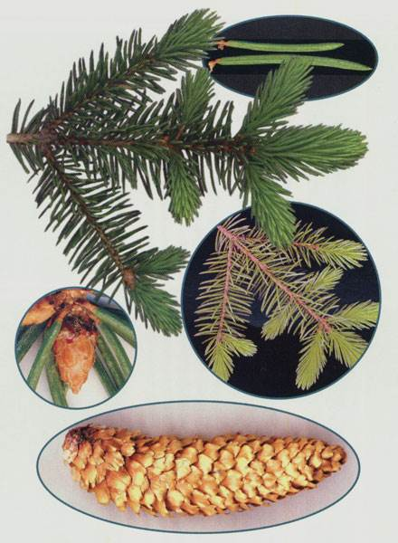
Ялина колюча
Білоножко Н.Д.Черкаська сп. ш. №18

Slide 26
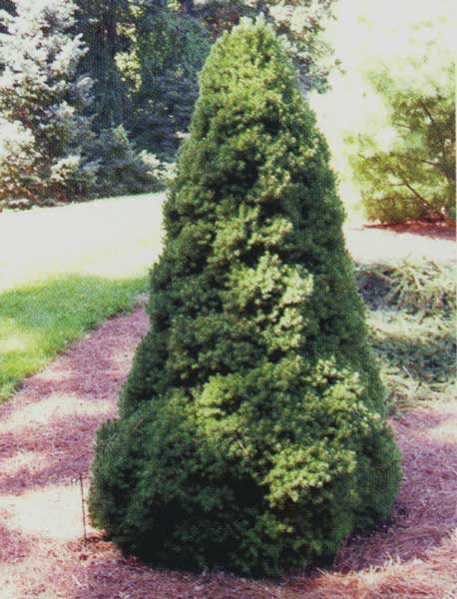
Ялина канадська
Білоножко Н.Д.Черкаська сп. ш. №18

Slide 27
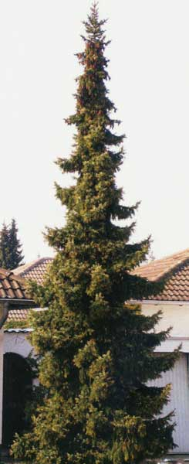
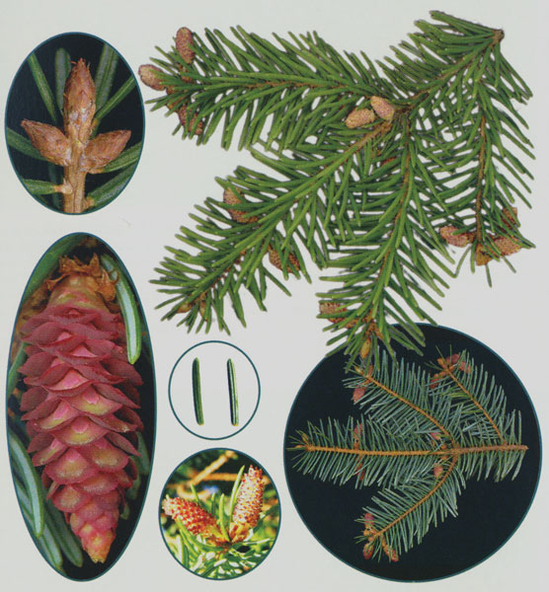
Ялина сербська
Білоножко Н.Д.Черкаська сп. ш. №18

Slide 28
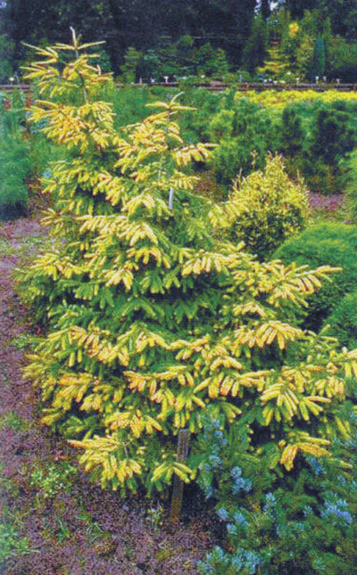
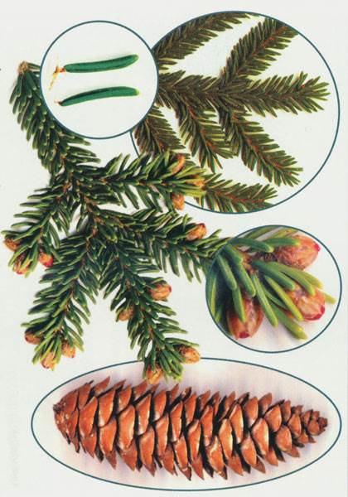
Ялина східна
Білоножко Н.Д.Черкаська сп. ш. №18

Slide 29
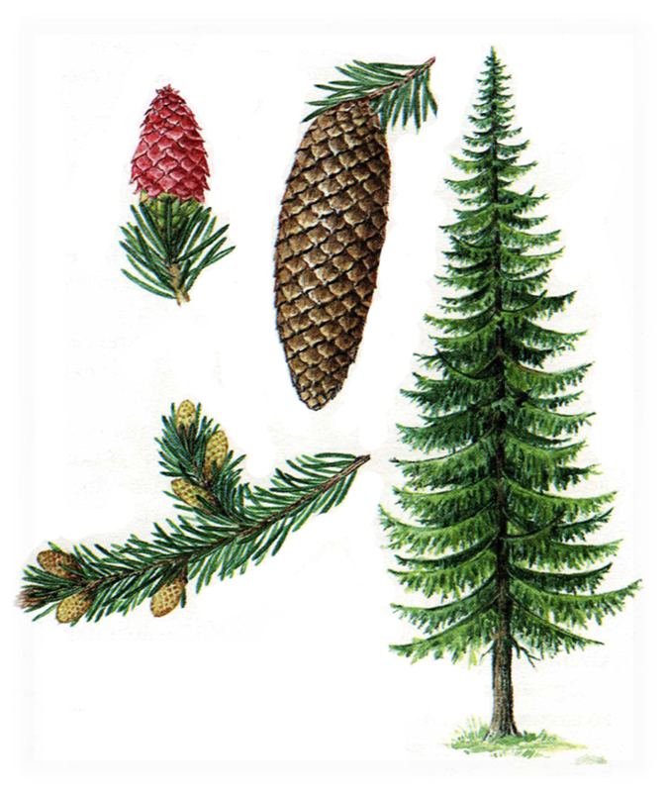
Порівняй!
Що спільне?
Що відмінне?
Білоножко Н.Д.Черкаська сп. ш. №18

Slide 30
Висновок
Сосна та ялина – хвойні рослини. Основна ознака хвойних рослин: листки-хвоїнки, різні за розмірами і формою шишки, у яких утворюється насіння.
Білоножко Н.Д.Черкаська сп. ш. №18

Slide 31
Значення хвойних рослин в природі
Могутні ліси на великих територіях створюють величезну кількість органічних речовин і виділяють в атмосферу багато кисню.
Білоножко Н.Д.Черкаська сп. ш. №18

Slide 32
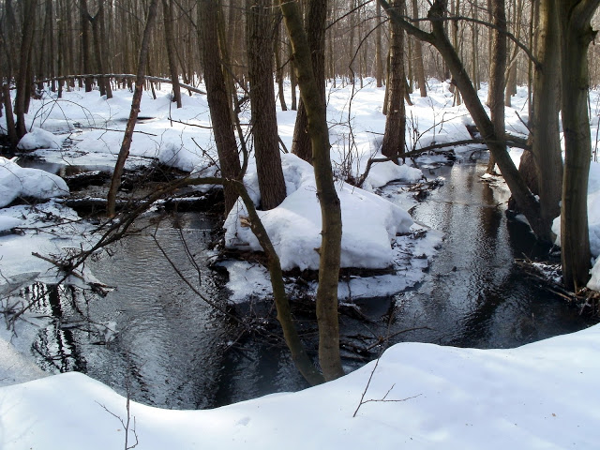
Хвойні ліси, як і листяні, затримують танення снігу, що збагачує ґрунт вологою.
Білоножко Н.Д.Черкаська сп. ш. №18

Slide 33
Ліси - це домівка для багатьох тварин.
Білоножко Н.Д.Черкаська сп. ш. №18

Slide 34
Сосни виділяють особливі речовини, які пригнічують розвиток хвороботворних організмів.
Білоножко Н.Д.Черкаська сп. ш. №18

Slide 35
Де використовують ?
Виготовлення парфумів
Виготовлення меблів
Виготовлення ліків
Білоножко Н.Д.Черкаська сп. ш. №18

Slide 36
Виготовлення паперу
Виготовлення прикрас
Будівельний матеріал
Білоножко Н.Д.Черкаська сп. ш. №18

Slide 37
Поміркуй і відгадай !
Є у родички ялинки
Неколючі голочки.
Але, на відміну від ялинки,
Опадають ті голки.
Модрина
Білоножко Н.Д.Черкаська сп. ш. №18

Slide 38
Модрина західна
Білоножко Н.Д.Черкаська сп. ш. №18

Slide 39
Модрина європейська
Білоножко Н.Д.Черкаська сп. ш. №18

Slide 40
Модрина Кемпферта
Білоножко Н.Д.Черкаська сп. ш. №18

Slide 41
Ліс — це диво, ліс — це казка.
То ж заходьте в ліс, будь ласка,
Але завжди пам’ятайте:
Диво-ліс охороняйте!
Білоножко Н.Д.Черкаська сп. ш. №18

